Slide 1
Lua表导出及优化
杨煌平

Slide 2
Excel To Lua
导出优化
空table优化
重复table优化
默认数据处理

Slide 3
Excel To Lua
Excel导出Lua，简单的说就是读取Excel每行的元素，然后通过字符串拼接的方式，按照Lua的table格式写成Lua文件保存。
使用的工具有Python，xlrd包

Slide 4
表头处理—我们规定了excel表的前四行作为头部定义，其中第四行没实际意义，只是标注该列的用途以及其他说明，其他三行是配置生成的重要根据
第一行定义了该列的字段名，作为导出表的key
第二行定义了字段导出平台，是导出服务端或者客户端或者两者都导出（C,S,B）
第三行定义导出的数据类型
首行首列作为表的id
表内容处理—在上述内容都存在的情况，逐行把数据取出，拼凑成Lua table的格式

Slide 5
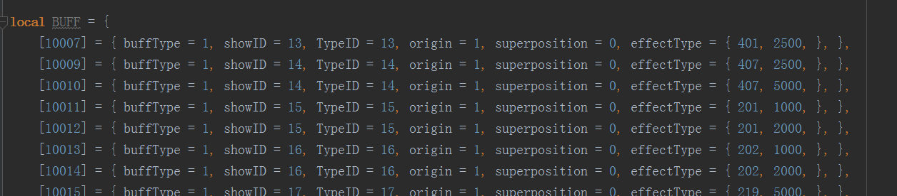
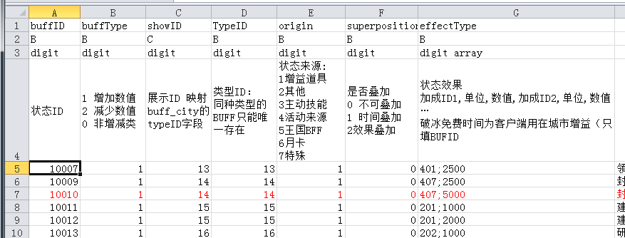

Slide 6
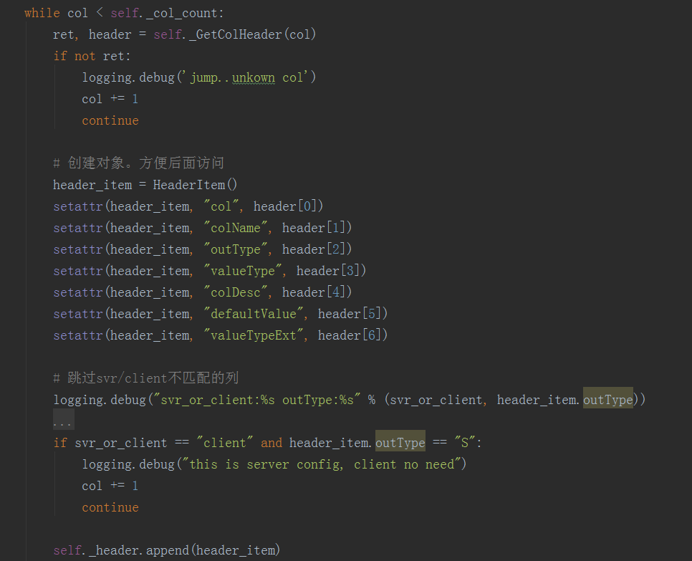

Slide 7
导出优化
空表
重复数据
默认数据处理

Slide 8
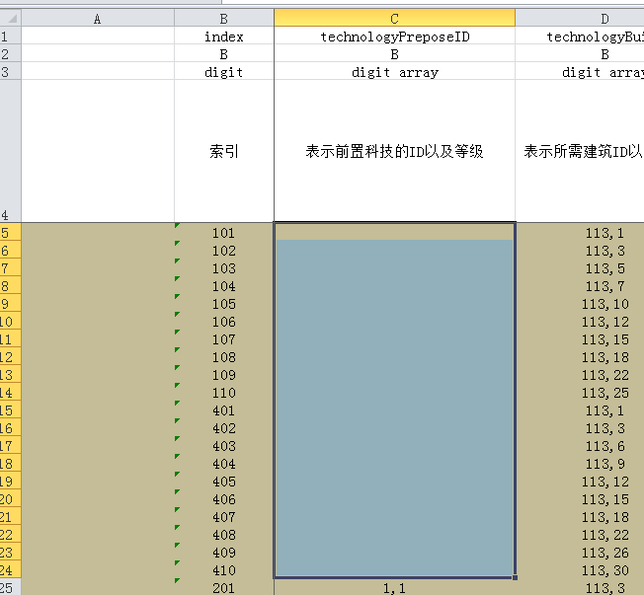
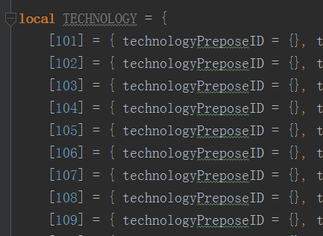
空表优化
策划在配置excel的时候，对于array字段，有些地方可能不需要配置值，这就导致导出Lua的时候，会存在很多空table，浪费内存。
优化的方式就是，定义一个全局的table，将所有配置中的空table都引用全局的table

Slide 9
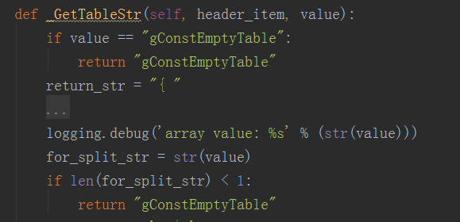
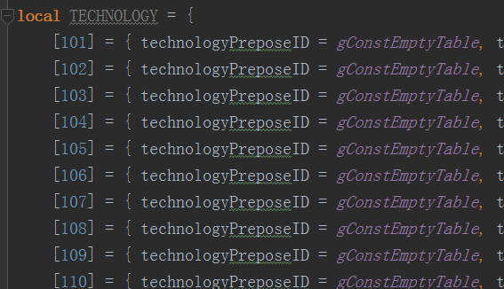
Lua端
工具端
处理结果

Slide 10
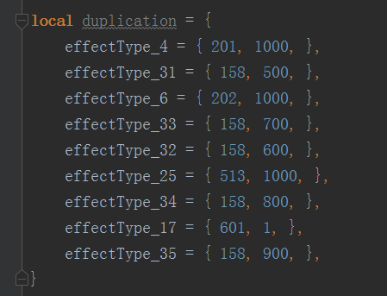
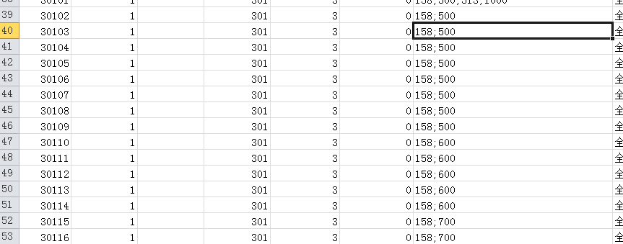
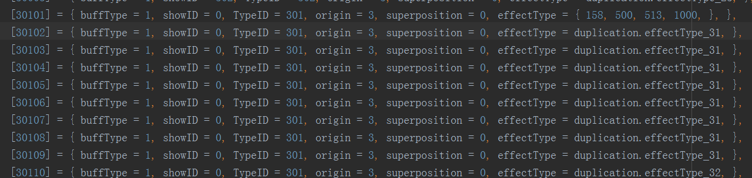
重复数据
策划在配置excel的时候，对于array有些地方存在相同值的配置，这就导致配置表存在多个值相同的table，造成内存浪费
优化的方式就是，将所有值重复个数大于1的table都整理，声明到外部，然后统一引用。考虑到Lua Local变量有个数限制，就声明一个duplication表统一存放

Slide 11
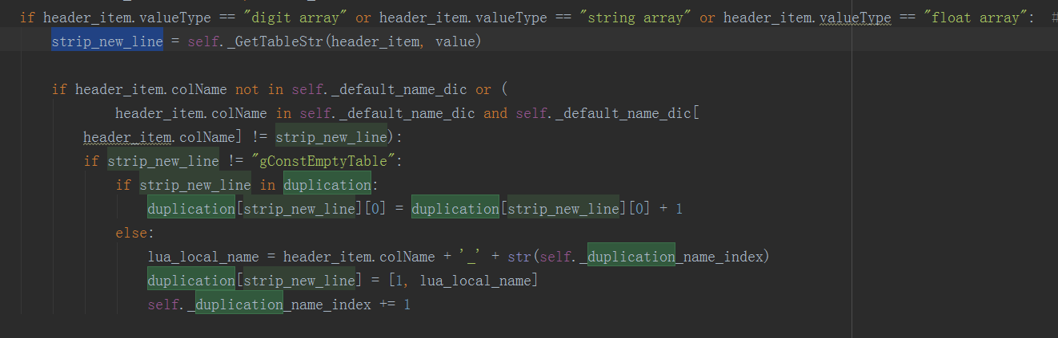
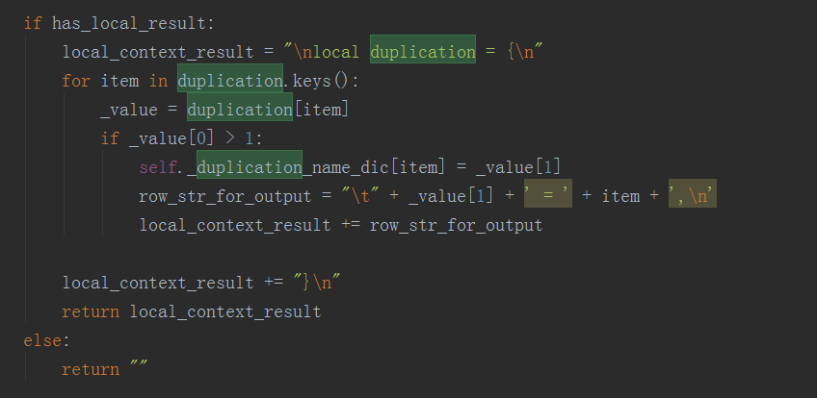

Slide 12
默认数据
除掉前面所说的两种处理外，还是有大量的重复的，或者无意义的空值，导出时已默认值导出，如0，空数组等。
优化的方式就是，找出每列中，重复值最多的那个，将其存储在一张表里，然后将其设置为每行配置的元表

Slide 13
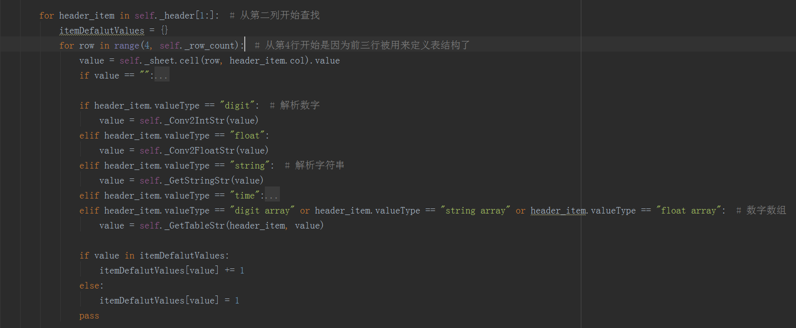
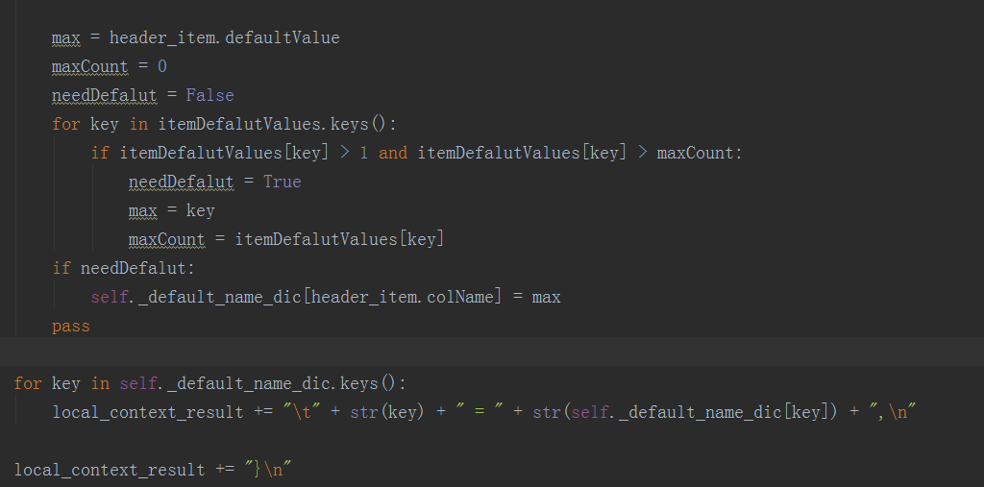

Slide 14
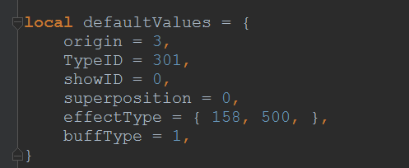
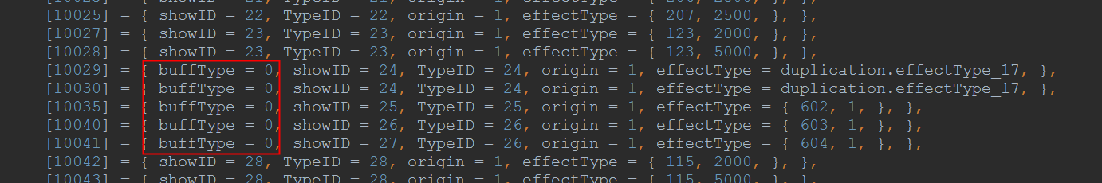
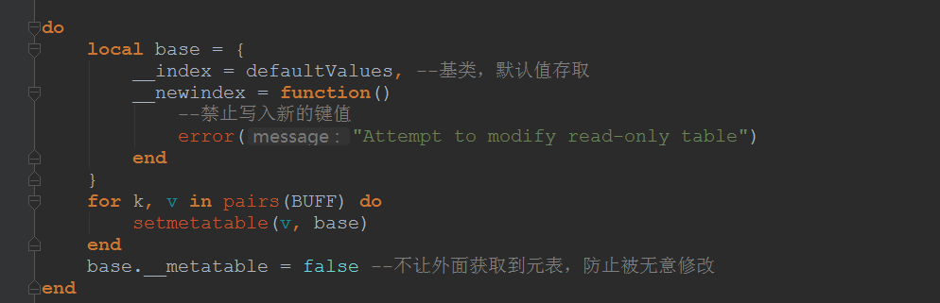

Slide 15
元表
setmetatable(table,metatable)：对指定 table 设置元表(metatable) 。
__index：调用table的一个不存在的索引时，会使用到元表的__index元方法，__index可以是一个函数也可是一个table
__newindex：当为table中一个不存在的索引赋值时，会去调用元表中的__newindex元方法

Slide 16
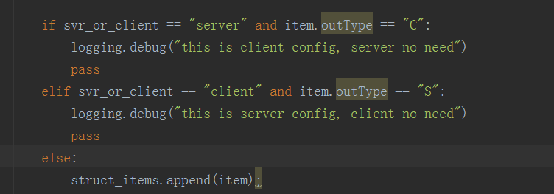
CS配置分离
服务端和客户端使用的配置是一样的，针对同一份配置，可能有些字段是不需要用到的。
因此在excel第二行设置了导出平台（ BCS ），用于标记这个字段具体需要导出的平台。考虑到策划在配置的时候不确定开发者是否需要该字段，因此在开发结束后，开发人员如果发现这列数据，自己没有用到，应及时找策划修改该值。

Slide 17
谢谢观看！

